Slide 1



UỶ BAN NHÂN DÂN HUYỆN THANH TRÌ
TRƯỜNG MẦM NON XÃ VĨNH QUỲNH
LĨNH VỰC PHÁT TRIỂN NHẬN THỨC
HOẠT ĐỘNG LÀM QUEN VỚI TOÁN
Đề tài: Gộp 2 nhóm trong phạm vi 5 và tách
Lứa tuổi : Mẫu giáo nhỡ 4-5 tuổi

Slide 2


Cô và trẻ hát bài: “Em tập lái ô tô”

Slide 3

Phần 1: Ôn đếm nhóm số lượng
trong phạm vi 5

Slide 4

Trò chơi: Bí Mật trong quả bóng
1
2
3
5
4
Chọn bóng

Slide 5
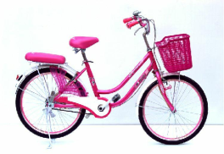


Câu 1
Bé tìm nhóm có số lượng là 5

Slide 6
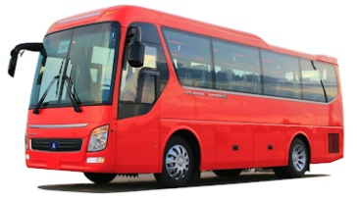
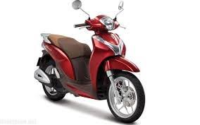
Câu 2
Bé tìm nhóm có số lượng trong phạm vi 3
MỞ

Slide 7

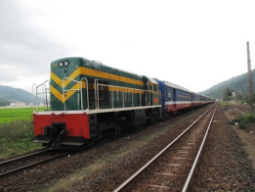
Câu 3
Bé tìm nhóm có số lượng là 4
MỞ

Slide 8


Câu 4
Bé chọn nhóm có số lượng là 1
MỞ

Slide 9


Câu 5
Bé tìm nhóm có số lượng là 2
MỞ

Slide 10

Phần 2: Tách, gộp 2 nhóm trong phạm vi 5

Slide 11
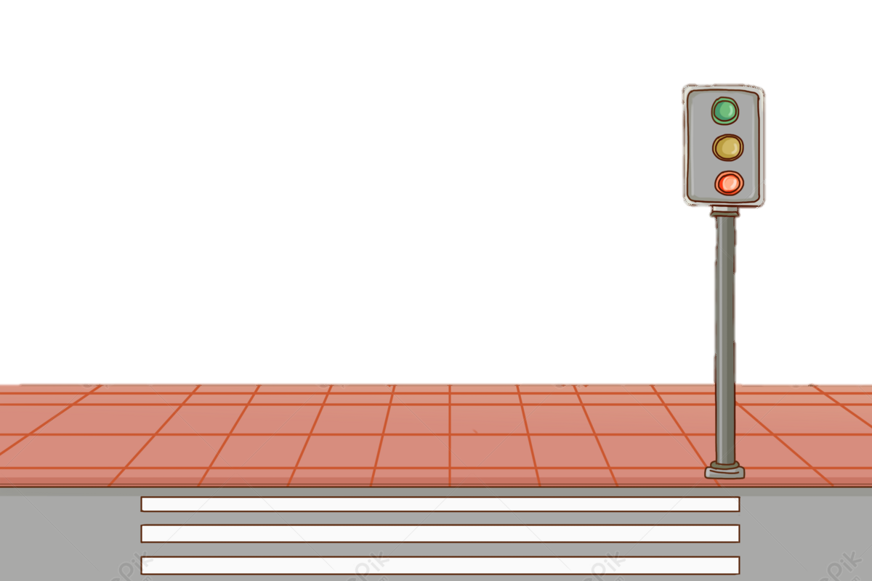

5

Slide 12
Cách 1
5
1
4

Slide 13
Cách 2
5
2
3

Slide 14
5
2
3
1
4

Slide 15



Trò chơi 1:
Hái Táo
Nhiệm vụ của các con là hái thật nhiều táo bằng cách kích chuột vào quả táo, trả lời câu hỏi để hái được thật nhiều táo nhé !

Slide 16





Bé tìm nhóm các phương tiện giao thông có số lượng là 5?
Chơi tiếp

Slide 17





Thêm mấy ô tô để nhóm có số lượng là 5?
Chơi tiếp

Slide 18
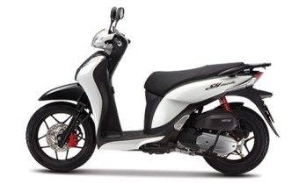
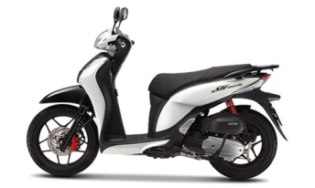
Bé hãy chọn phương án đúng
Chơi tiếp

Slide 19

Gộp 2 nhóm có số lượng là mấy?
5
4
3
2
Chơi tiếp

Slide 20

Bé hãy chọn đáp án đúng?
?
Chơi tiếp

Slide 21
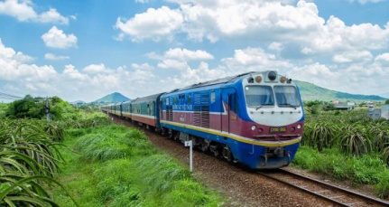
Gộp 2 nhóm có số lượng là mấy?
3
4
2
5
Chơi tiếp

Slide 22

Trò chơi 2:
Xe đạp về bến

